Slide 1

POWERCODE
ACADEMY

Slide 2
Занятие на тему: Введение в JS
Горбачевский Валерий

Slide 3


Введение в JavaScript
JavaScript изначально создавался для того, чтобы сделать web-странички «живыми». Программы на этом языке называются скриптами. В браузере они подключаются напрямую к HTML и, как только загружается страничка – тут же выполняются.
Программы на JavaScript – обычный текст. Они не требуют какой-то специальной подготовки.
В этом плане JavaScript сильно отличается от другого языка, который называется Java.
JavaScript может выполняться не только в браузере, а где угодно, нужна лишь специальная программа – интерпретатор. Процесс выполнения скрипта называют «интерпретацией».

Slide 4
Компиляция и интерпретация
Компиляция – это когда исходный код программы, при помощи специального инструмента, другой программы, которая называется «компилятор», преобразуется в другой язык, как правило – в машинный код. Этот машинный код затем распространяется и запускается. При этом исходный код программы остаётся у разработчика.
Интерпретация – это когда исходный код программы получает другой инструмент, который называют «интерпретатор», и выполняет его «как есть». При этом распространяется именно сам исходный код (скрипт). Этот подход применяется в браузерах для JavaScript.
Современные интерпретаторы перед выполнением преобразуют JavaScript в в машинный код или близко к нему, оптимизируют, а уже затем выполняют. И даже во время выполнения стараются оптимизировать. Поэтому JavaScript работает очень быстро.

Slide 5
Что умеет JavaScript?
Создавать новые HTML-теги, удалять существующие, менять стили элементов, прятать, показывать элементы и т.п.
Реагировать на действия посетителя, обрабатывать клики мыши, перемещения курсора, нажатия на клавиатуру и т.п.
Посылать запросы на сервер и загружать данные без перезагрузки страницы (эта технология называется "AJAX").
Получать и устанавливать cookie, запрашивать данные, выводить сообщения…
…и многое, многое другое!

Slide 6
Что НЕ умеет JavaScript?
JavaScript не может читать/записывать произвольные файлы на жесткий диск, копировать их или вызывать программы. Он не имеет прямого доступа к операционной системе.
JavaScript, работающий в одной вкладке, не может общаться с другими вкладками и окнами, за исключением случая, когда он сам открыл это окно или несколько вкладок из одного источника (одинаковый домен, порт, протокол).
Из JavaScript можно легко посылать запросы на сервер, с которого пришла страница. Запрос на другой домен тоже возможен, но менее удобен, т. к. и здесь есть ограничения безопасности.
Это сделано для безопасности пользователей, чтобы злоумышленник не мог с помощью JavaScript получить личные данные или как-то навредить компьютеру пользователя.

Slide 7
Языки поверх JavaScript
Синтаксис JavaScript устраивает не всех: одним он кажется слишком свободным, другим – наоборот, слишком ограниченным, третьи хотят добавить в язык дополнительные возможности, которых нет в стандарте….
При этом разные языки выглядят по-разному и добавляют совершенно разные вещи:
Язык CoffeeScript – это «синтаксический сахар» поверх JavaScript. Он сосредоточен на большей ясности и краткости кода. Как правило, его особенно любят программисты на Ruby.
Язык TypeScript сосредоточен на добавлении строгой типизации данных. Он предназначен для упрощения разработки и поддержки больших систем. Его разрабатывает Microsoft.
Язык Dart интересен тем, что он не только транслируется в JavaScript, как и другие языки, но и имеет свою независимую среду выполнения, которая даёт ему ряд возможностей и доступна для встраивания в приложения (вне браузера). Он разрабатывается компанией Google.

Slide 8
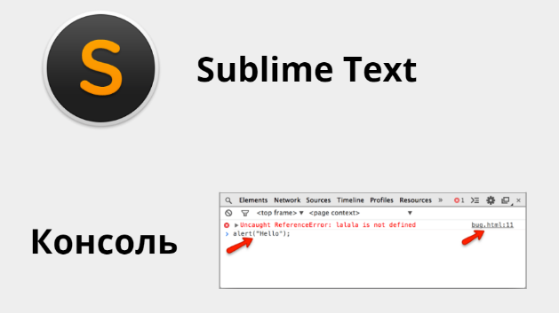
Редакторы и Консоль разработчика

Slide 9
Современная разметка для SCRIPT
Атрибут <script type=…>
В отличие от HTML5, стандарт HTML 4 требовал обязательного указания этого атрибута. Выглядел он так: type="text/javascript". Если указать другое значение type, то скрипт выполнен не будет.
В современной разработке атрибут type не обязателен.
Атрибут <script language=…>
Этот атрибут предназначен для указания языка, на котором написан скрипт. По умолчанию, язык – JavaScript, так что и этот атрибут ставить не обязательно.

Slide 10

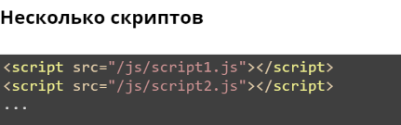
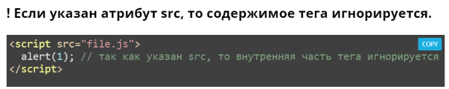
Внешние скрипты

Slide 11
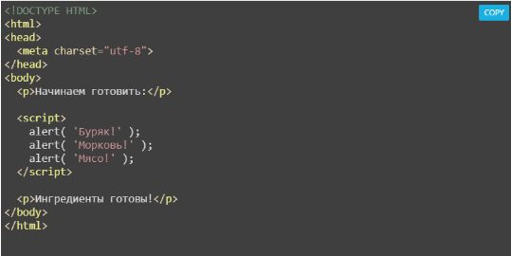
Асинхронные скрипты: defer/async
Такое поведение называют «синхронным». Как правило, оно вполне нормально, но есть важное следствие.

Slide 12
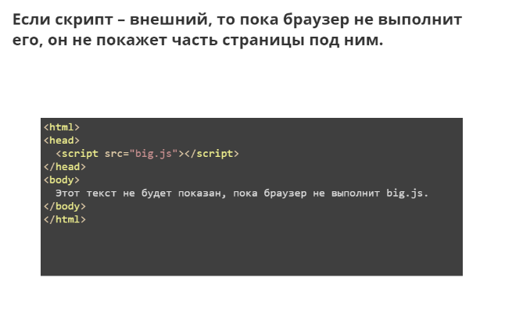
Асинхронные скрипты: defer/async

Slide 13
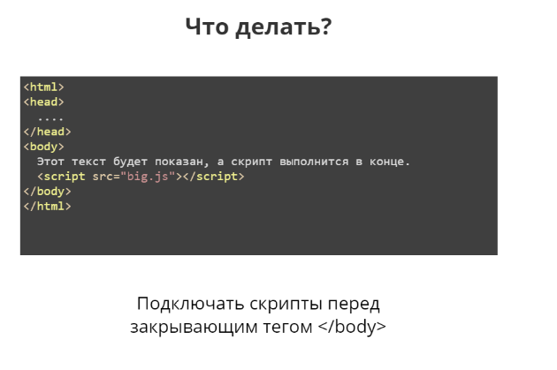
Асинхронные скрипты: defer/async

Slide 14
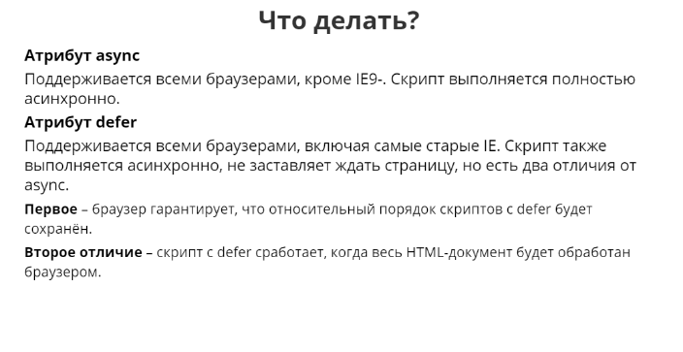

Асинхронные скрипты: defer/async

Slide 15
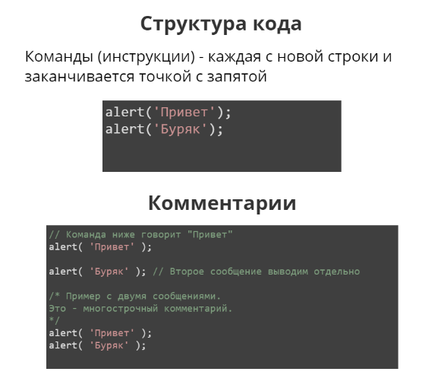

Slide 16
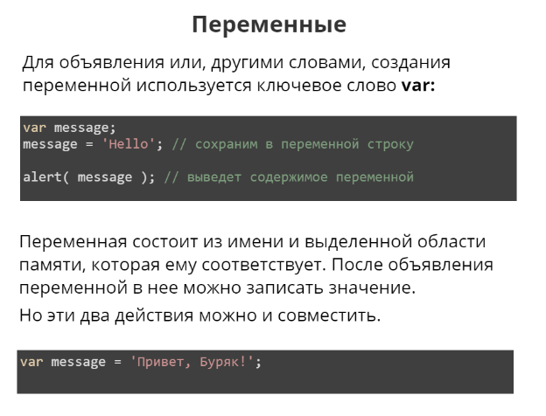

Slide 17
Взаимодействие с посетителем
«prompt(вопрос[, по_умолчанию])»
Задать вопрос и возвратить введённую строку, либо null, если посетитель нажал «Отмена».
«confirm(вопрос)»
Задать вопрос и предложить кнопки «Ок», «Отмена». Возвращает, соответственно, true/false.
«alert(сообщение)»
Вывести сообщение на экран.
Все эти функции являются модальными, т.е. не позволяют посетителю взаимодействовать со страницей до ответа.

Slide 18
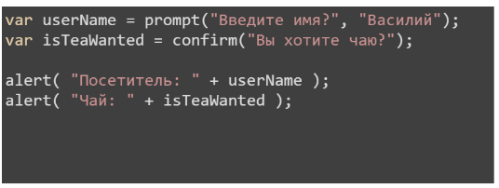
Например:

Slide 19
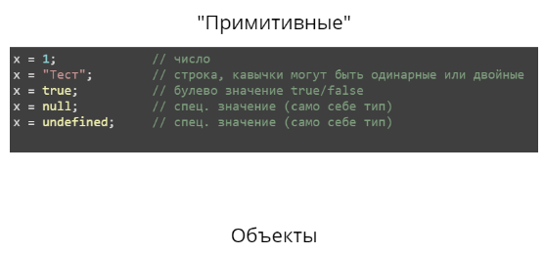

Типы Данных, typeof

Slide 20

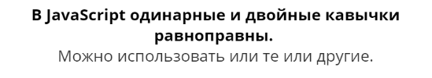
Строки

Slide 21
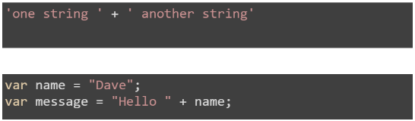
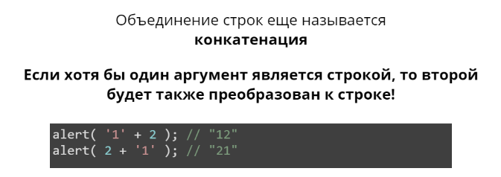
Объединение строк

Slide 22
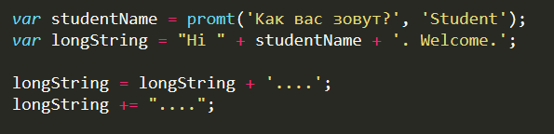
Объединение строк

Slide 23

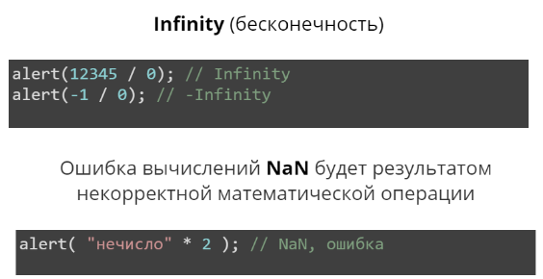
Числа

Slide 24

Булевый (логический) тип «boolean»
У него всего два значения:
true (истина) и false (ложь).

Slide 25
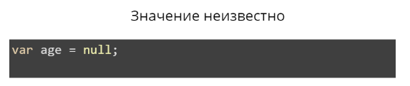
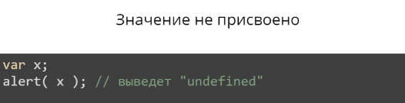
«null»
«undefined»

Slide 26
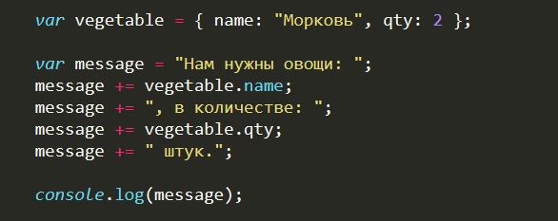
Объект «object»
Он используется для коллекций данных и для объявления более сложных сущностей.

Slide 27
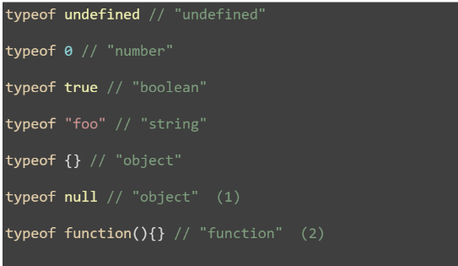
Оператор typeof
Синтаксис оператора: typeof x.
Синтаксис функции: typeof(x).

Slide 28
Спасибо!
Есть вопросы?
Вы можете связаться со мной
mail: valeriy.gorbachevskiy@gmail.com
Telegram/Viber: +380954382408
Skype: valerij.gorbachevskij

